Slide 1
WeStudy成果展示
指导老师：龚伟
2026/01/16

Slide 2
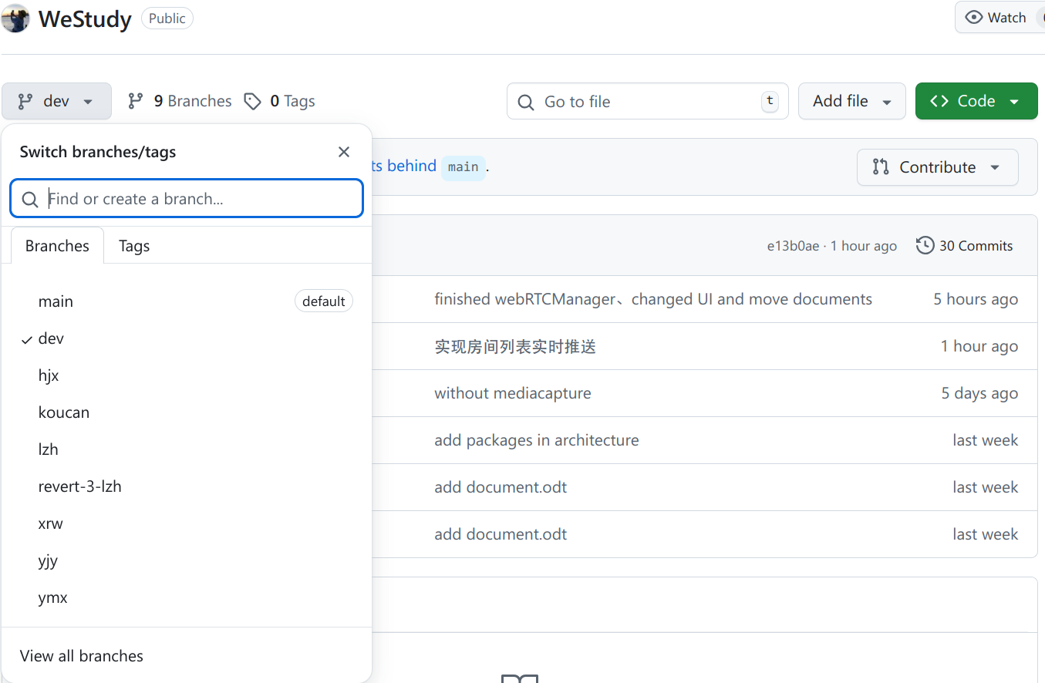
成员分工（https://github.com/olordinary/WeStudy.git）
扈俊欣
王欣如
杨佳熠
点对点媒体传输，使用libdatachannel建立端对端连接并发送接收媒体数据
负责使用QtMultimedia进行，本地采集编码，准备发送
负责服务器上对业务逻辑和信令转发的处理
寇灿
杨明鑫
李志恒
消息收发的具体实现、接收消息并发送相应信号
房间流程状态机、消息路由、响应前端操作
成员字段设计、属性/信号、状态同步规则、给 UI 的最小数据面

Slide 3
目录
软件实现关键
软件实现难点
01
02
CONTENTS
软件实现与文档
部署与运行测试
03
04

Slide 4
软件实现关键
01

Slide 5
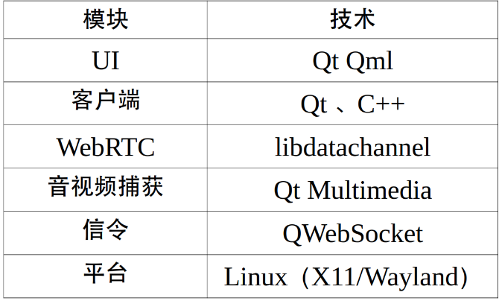
技术栈

Slide 6


架构设计思路
Server三层架构：
WebSocket接入层负责连接管理与消息收发；
消息处理层解析消息类型并执行房间逻辑与信令转发;State层维护在线用户、房间信息及成员关系的内存状态。
Client分层结构：
UI层（QML）负责用户界面；
Controller层处理用况业务逻辑
Media层基于Qt Multimedia实现音视频采集编码；
RTC/P2P层集成libdatachannel进行媒体流传输；
ransport层通过WebSocket实现信令与业务消息传递
分层架构设计

Slide 7

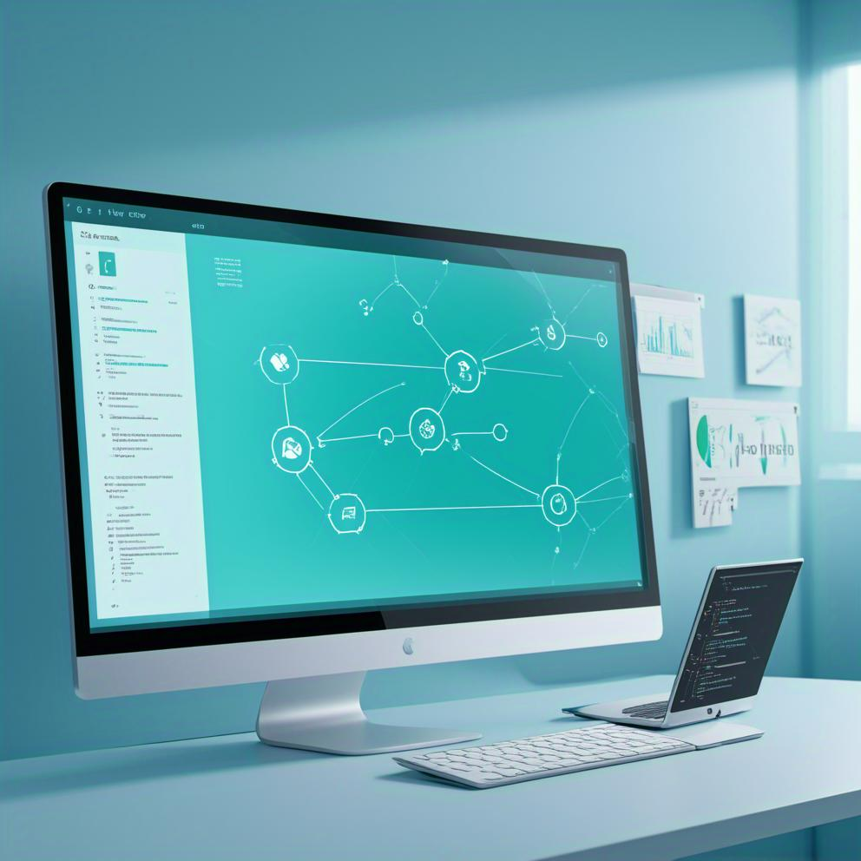
核心要素
重要规则
区分角色，先加入房间的人发起offer,避免双Offer竞争导致连接失败 WebSocket仅传输信令与业务消息，媒体数据通过datachannels端对端发送 Server仅负责房间管理与信令转发，不参与媒体处理
QML文件与全局对象
QML文件：Main.qml（StackView）、LobbyPage.qml（房间列表）、CreateRoomPage.qml（创建房间页面）、StudyRoomPage.qml（房间内自习页面） 全局C++对象：wsClient（WebSocket通信）、roomManager（房间业务）、webrtcManager（RTC能力）、mediaManager（本地媒体设备）

Slide 8
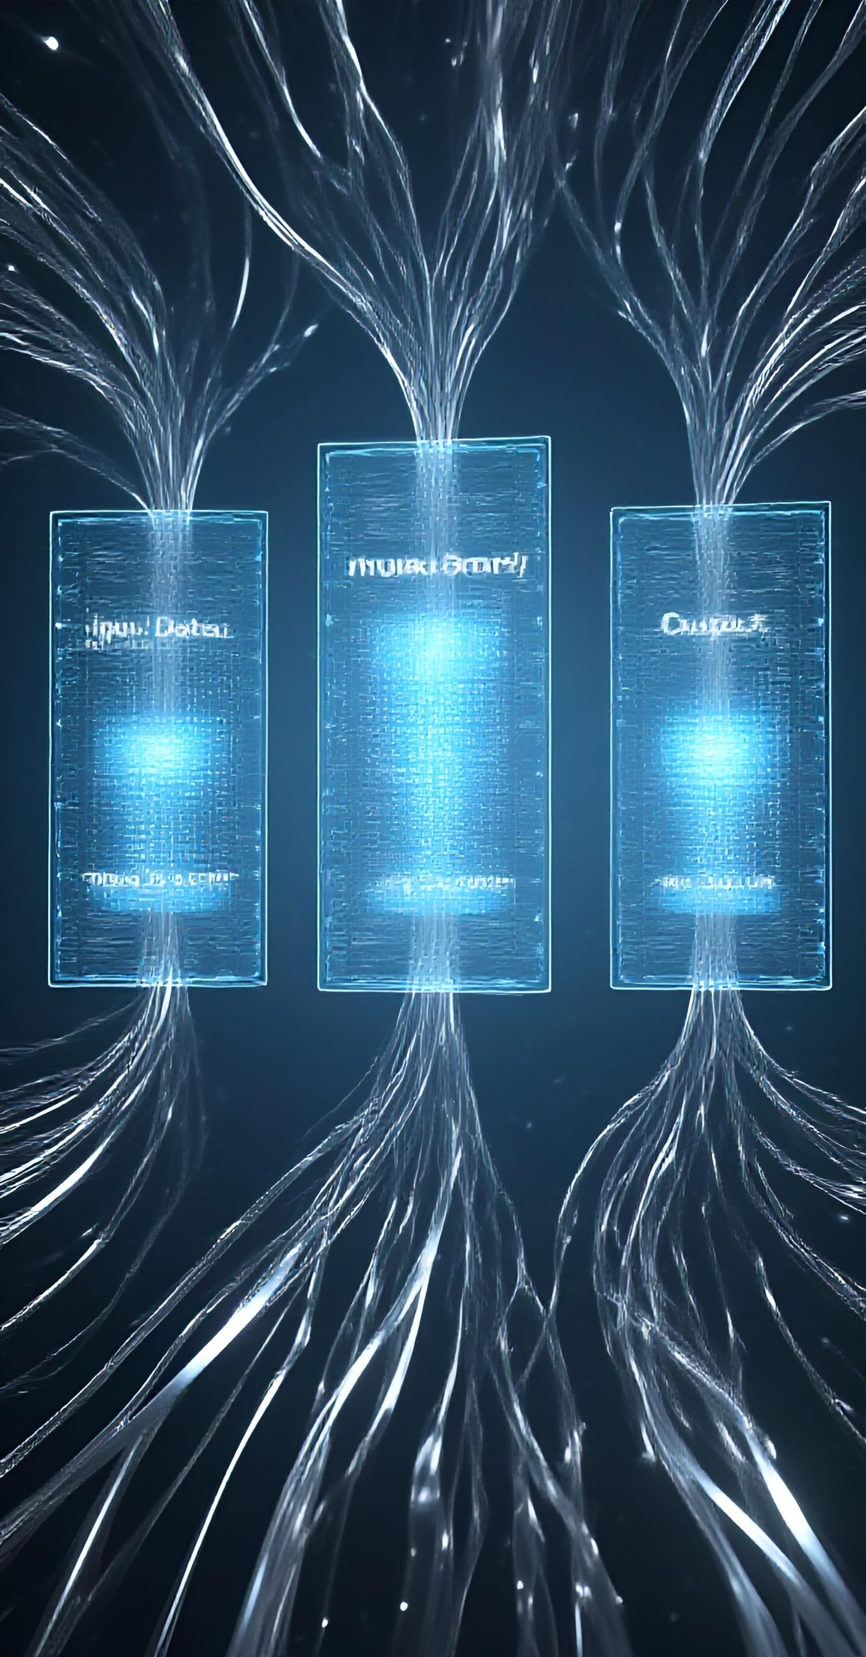
实现里程碑
V1：业务逻辑
Client：WebSocket连接/房间创建/加入/离开/关闭等消息处理，房间列表显示 Server：维护rooms/participants状态，实现create/join/leave/close及广播通知
V2：连接信令服务器
Client：加入后由房主发起Offer，进行ICE交换，DataChannel
Server：转发webrtcOffer/Answer/ICE Candidate信令至指定客户端
V3：建立P2P连接
先实现单向视频A→B，并扩展至双向音视频 验收标准：画面稳定显示，退出时释放摄像头/连接资源

Slide 9
软件实现难点
02

Slide 10
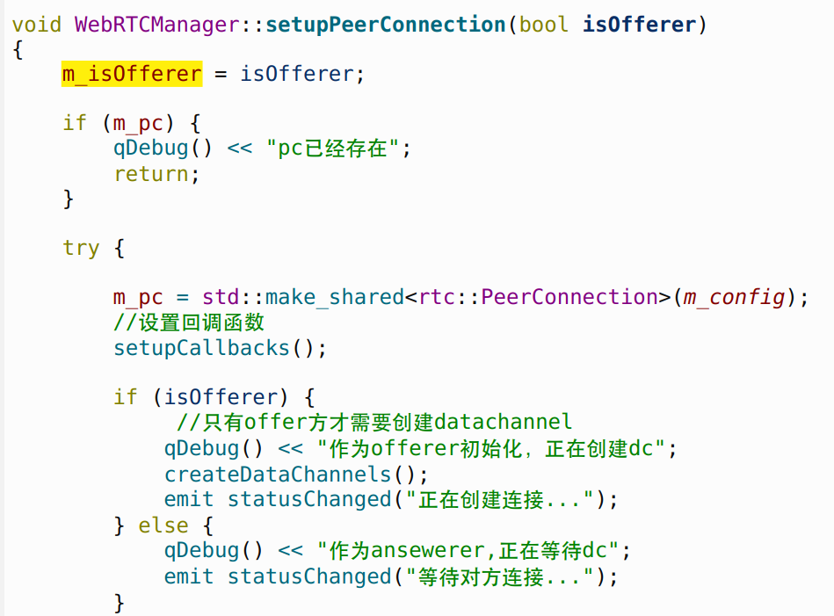
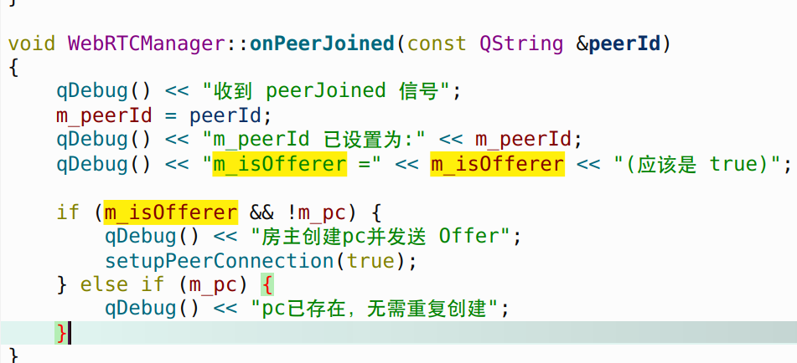
P2P连接建立
P2P连接建立延迟优化，创建时必须严格限定客户端角色，避免在进行SDP媒体协商时，产生冲突。

Slide 11
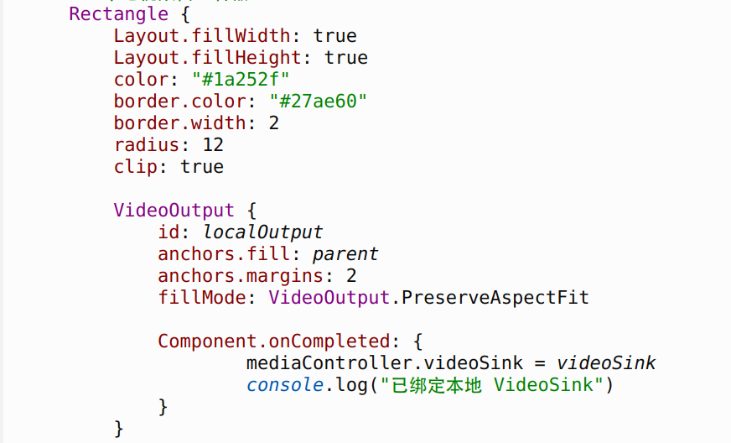
媒体层音视频处理流程难点
捕获
QVideoSink没有在qml中直接对应，无法直接获取视频帧；最终用封装了mediaController类，其QVideoSink成员用于获取视频帧。
传输
采集的原始视频不能直接输出，需要转化格式，完成编码后再通过datachannel进行发送。
显示
采集后的数据经过编码、压缩后发送到远程客户端，客户端需要接收并显示视频，实时更新qml组件VideoOutput的视频帧

Slide 12
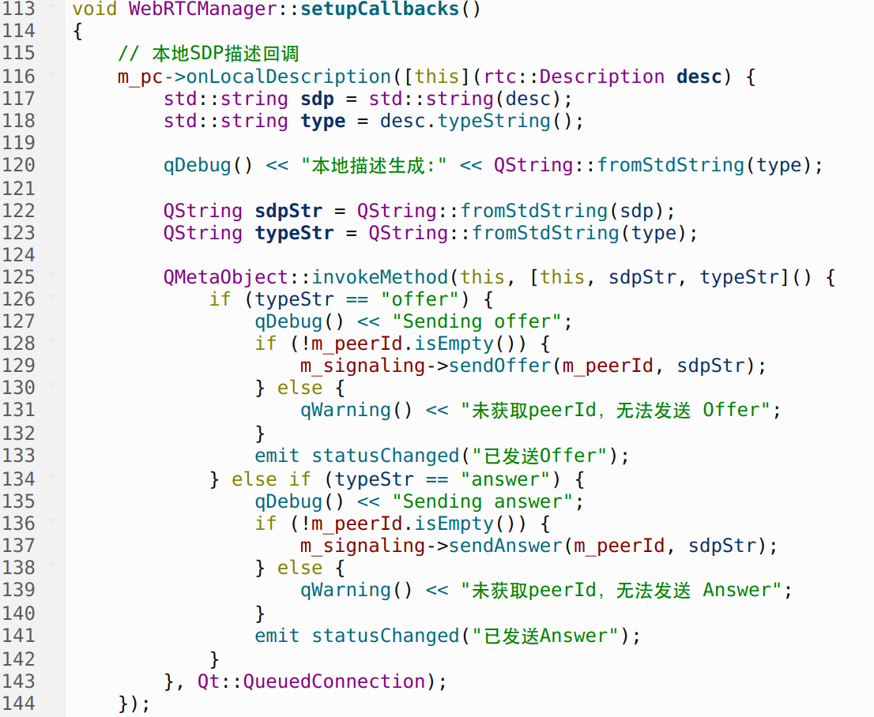
线程问题QSocketNotifier
WebSocket信令与媒体流从不同通道传输，要求严格区分信令通道（WebSocket）与媒体通道（RTC），采用异步消息处理机制。
rtc的回调函数在其他线程中运行，与使用套接字的对象（QWebSocket）进行交互，触发线程问题。

Slide 13
软件实现与文档
03

Slide 14
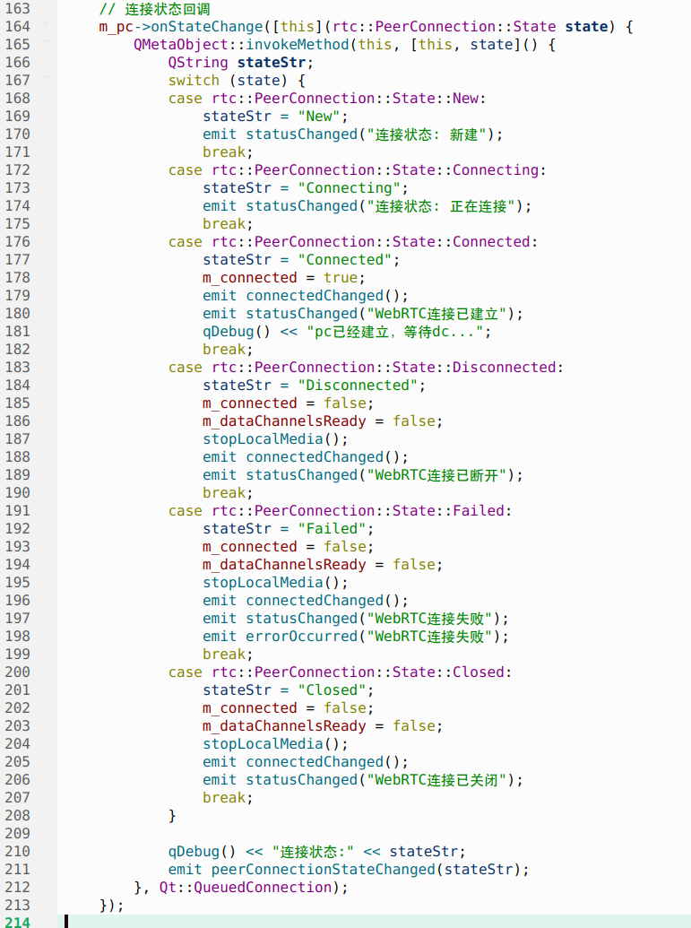
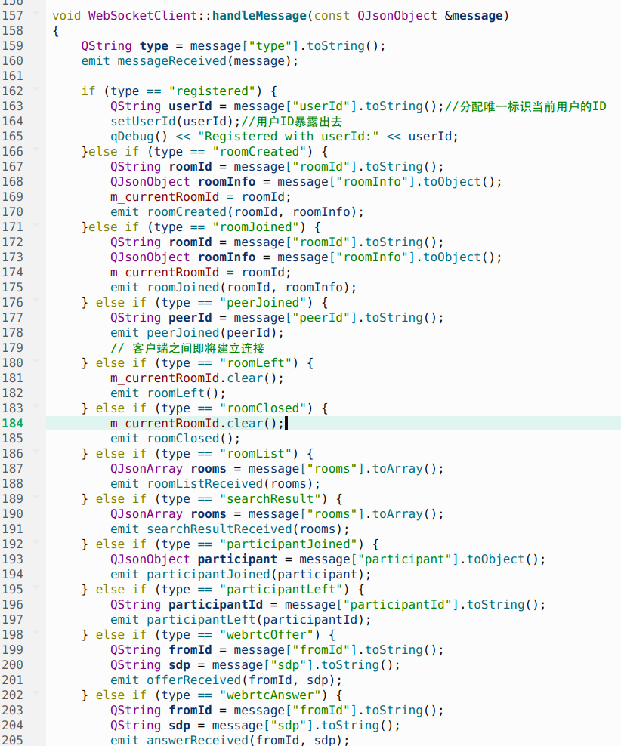
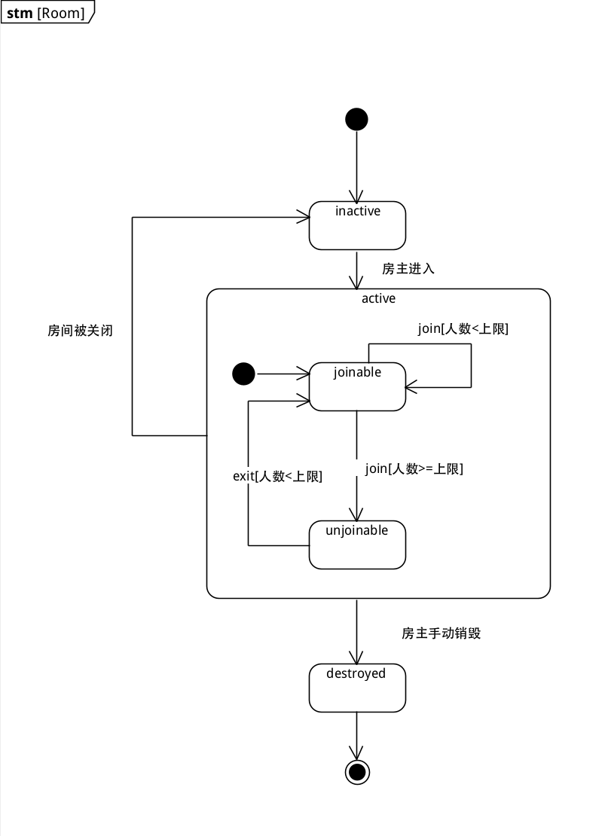
状态

Slide 15
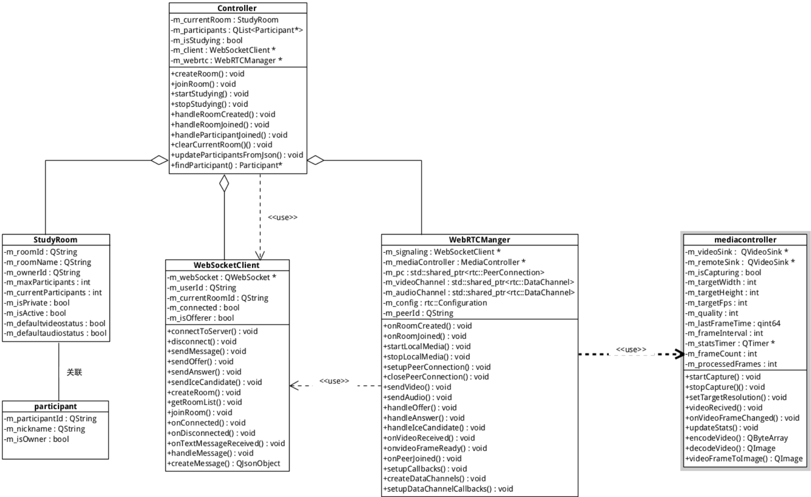
类图与代码实现
类定义一致性
UML类图中定义的核心类（Room、Participant）在代码中均有对应实现，类名与职责相匹配，无冗余或缺失类。

Slide 16
部署与运行测试结果
04

Slide 17
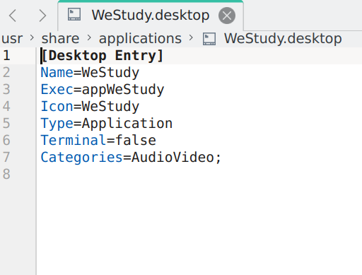
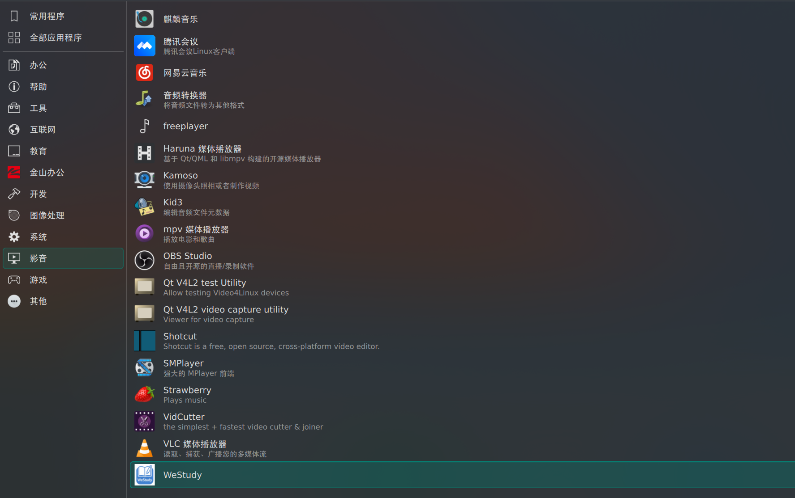
部署环境

Slide 18
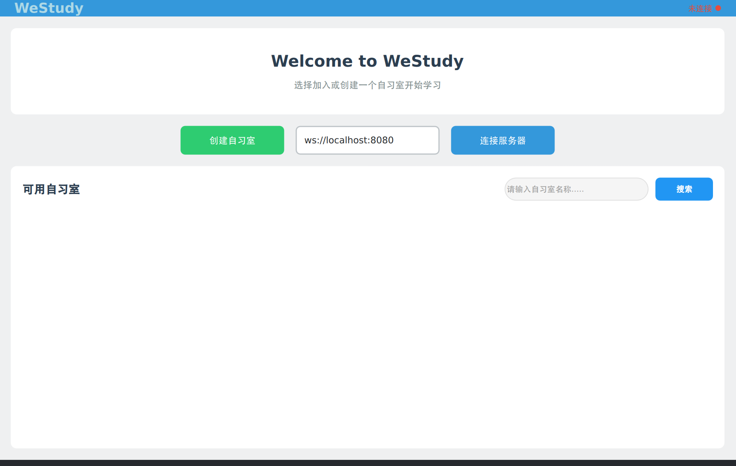
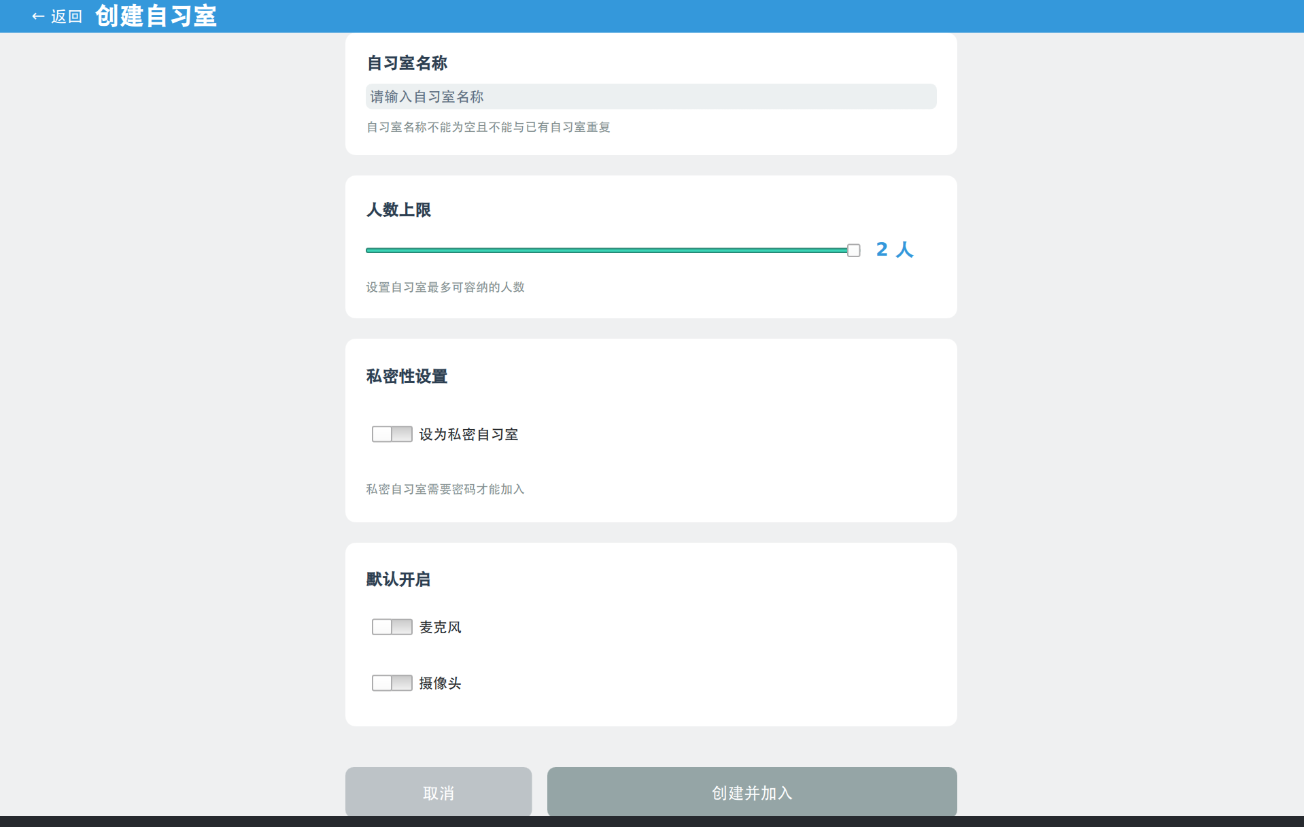
运行测试效果

Slide 19
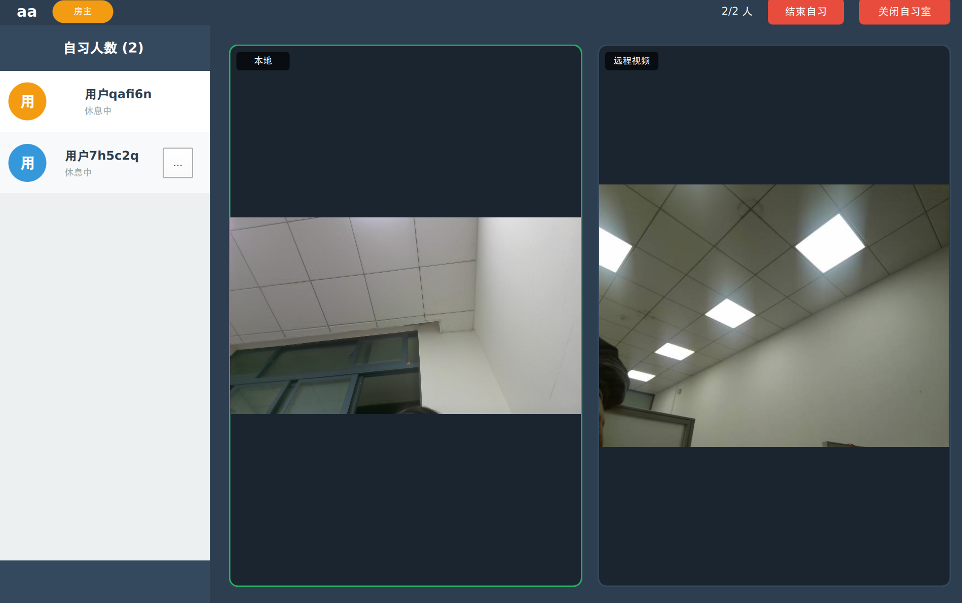
运行测试效果

Slide 20
谢谢
THE END

